Slide 1

Optimisation et Coloration de Graphe
Une approche par programmation par contraintes appliquée aux enjeux financiers

Slide 2
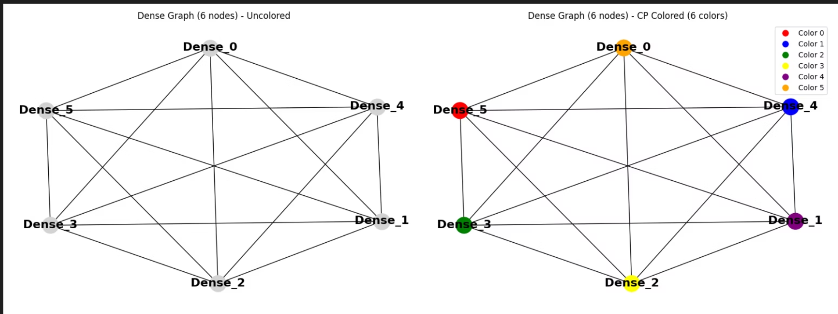
Le Problème de Coloration
Imaginez un graphe composé de nœuds reliés par des arêtes. Notre objectif : colorier chaque nœud en utilisant le minimum de couleurs possibles, tout en respectant une contrainte simple mais cruciale.
La contrainte fondamentale
Deux nœuds connectés par une arête ne peuvent jamais partager la même couleur. C'est un problème NP-difficile - facile à comprendre, mais extrêmement complexe à résoudre pour de grands graphes.
Exemple : un graphe coloré avec 3 couleurs (minimum possible)

Slide 3
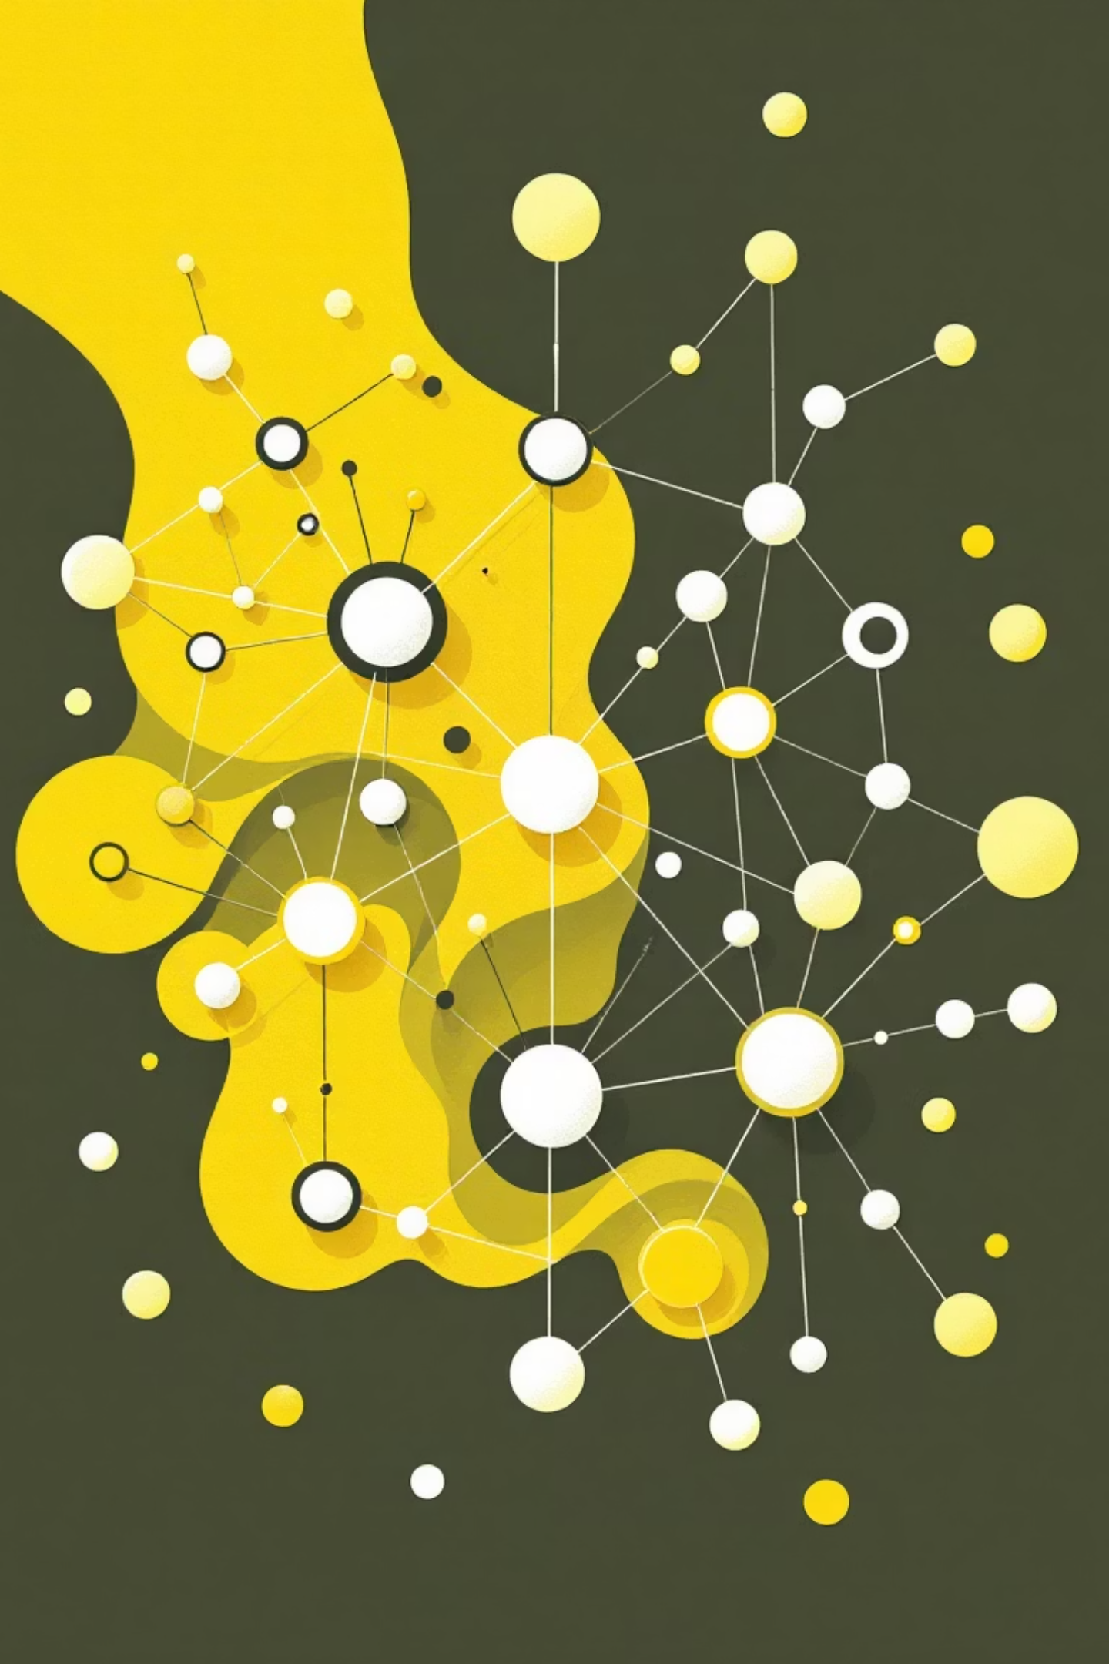

Applications Financières
La coloration de graphe n'est pas qu'un exercice théorique - elle trouve des applications concrètes dans le secteur financier pour optimiser l'allocation de ressources.
Entités financières
Relations complexes
Banques, marchés, produits financiers représentés comme nœuds interconnectés
Les arêtes modélisent les dépendances, corrélations et interactions entre entités
Allocation optimale
Chaque couleur représente une ressource : serveurs, gestionnaires, segments de marché

Slide 4
Trois Avantages Stratégiques
1
2
3
Économies de Coûts
Gestion du Risque
Optimisation Continue
Réduction du nombre de ressources nécessaires en évitant les doublons et en maximisant l'efficacité de l'allocation
Identification et isolation des dépendances critiques pour mieux contrôler les risques de contagion et les corrélations
Adaptation dynamique aux changements de marché et aux nouvelles contraintes opérationnelles

Slide 5

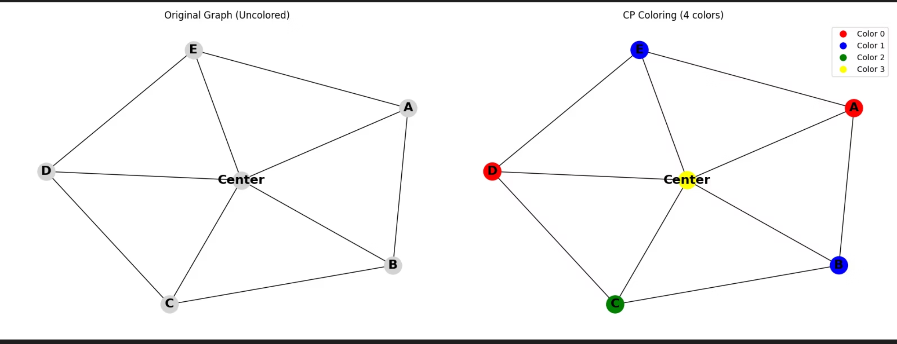
Notre Solution Technique
CP-SAT Solver
Algorithme Glouton
Approche par programmation par contraintes utilisant OR-Tools de Google. Solution exacte et optimale garantie.
Approche heuristique basique pour comparaison. Résultats rapides mais sous-optimaux.
Symmetry breaking pour réduire l'espace de recherche
Propagation de contraintes efficace
Heuristiques intelligentes de choix de variables
Coloration séquentielle simple
Complexité réduite
Base de comparaison idéale
Techniques d'optimisation clés : Symmetry breaking pour éliminer les solutions redondantes, propagation de contraintes pour réduire l'espace de recherche, et heuristiques pour guider le solveur vers les meilleures solutions.

Slide 6
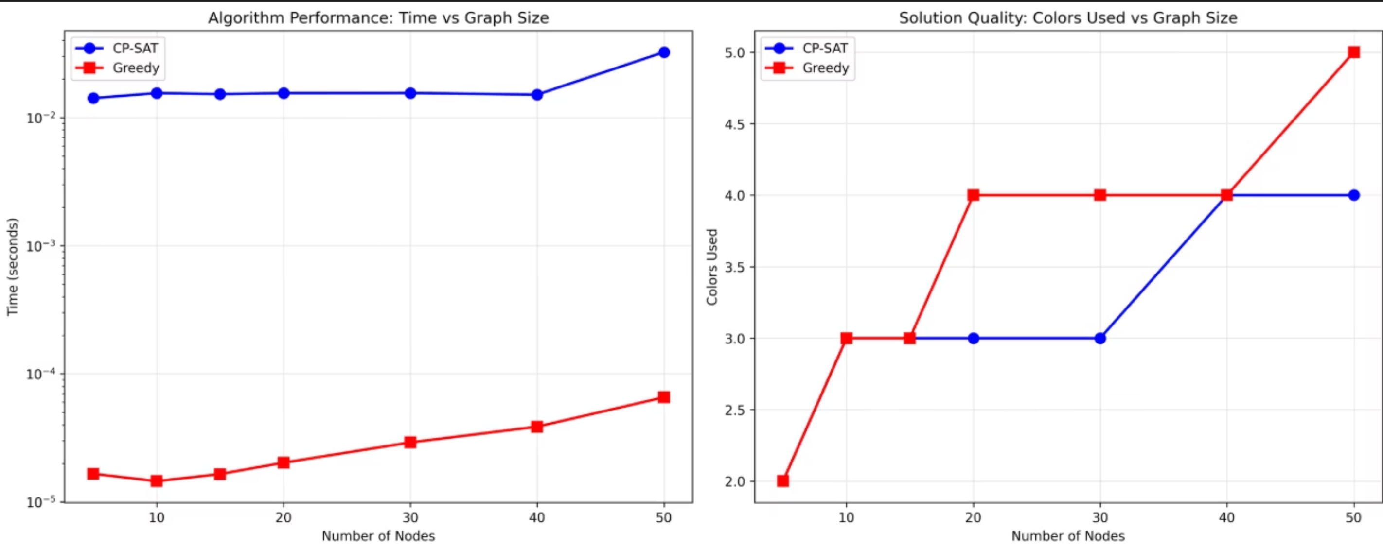
Résultats : CP domine le Greedy
L'approche par programmation par contraintes offre systématiquement de meilleures solutions que l'algorithme glouton, avec des économies significatives en nombre de couleurs utilisées.
—
—
Économie de Couleurs
Temps d'Exécution
Réduction du nombre de ressources nécessaires
Acceptable même pour 100 nœuds

Slide 7
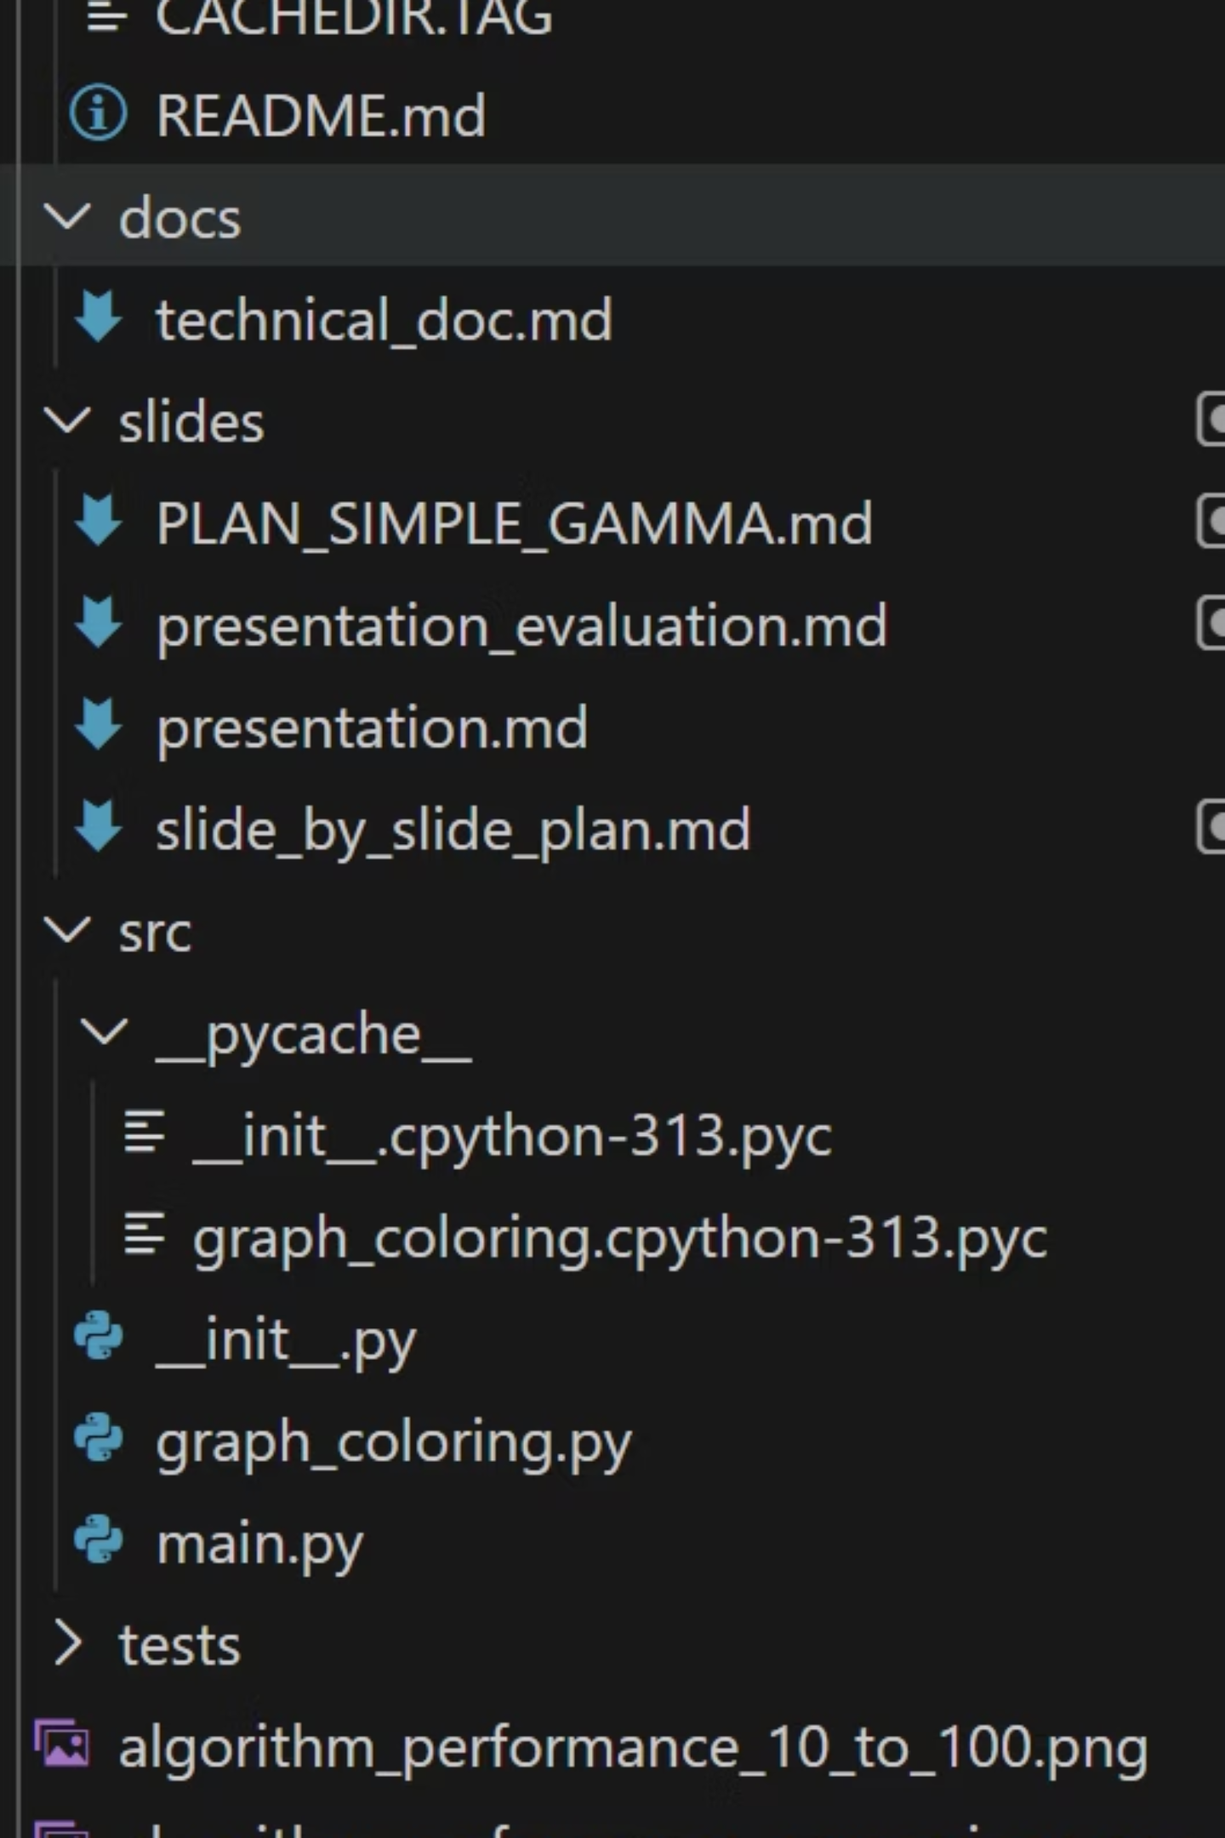
Qualité du Code et Architecture
01
Structure Modulaire
Classe GraphColorer encapsulant la logique métier et les algorithmes de coloration
02
Tests Unitaires Complets
Validation systématique des solutions avec pytest, couverture des cas limites
03
Documentation Intégrée
Commentaires clairs, docstrings détaillés et guide d'utilisation accessible
04
Séparation des Préoccupations
Organisation en dossiers : src/ pour le code, tests/ pour la validation

Slide 8
Stack Technologique
Une technologie standard, robuste et facile à déployer. Le tout s'installe en une seule commande.
Python 3.9+
OR-Tools
Langage principal, syntaxe claire et écosystème riche pour le développement rapide
Framework de Google pour la programmation par contraintes et l'optimisation combinatoire
NetworkX
Matplotlib
Manipulation et analyse de graphes complexes avec API intuitive
Visualisation des graphes colorés et génération de graphiques comparatifs

Slide 9
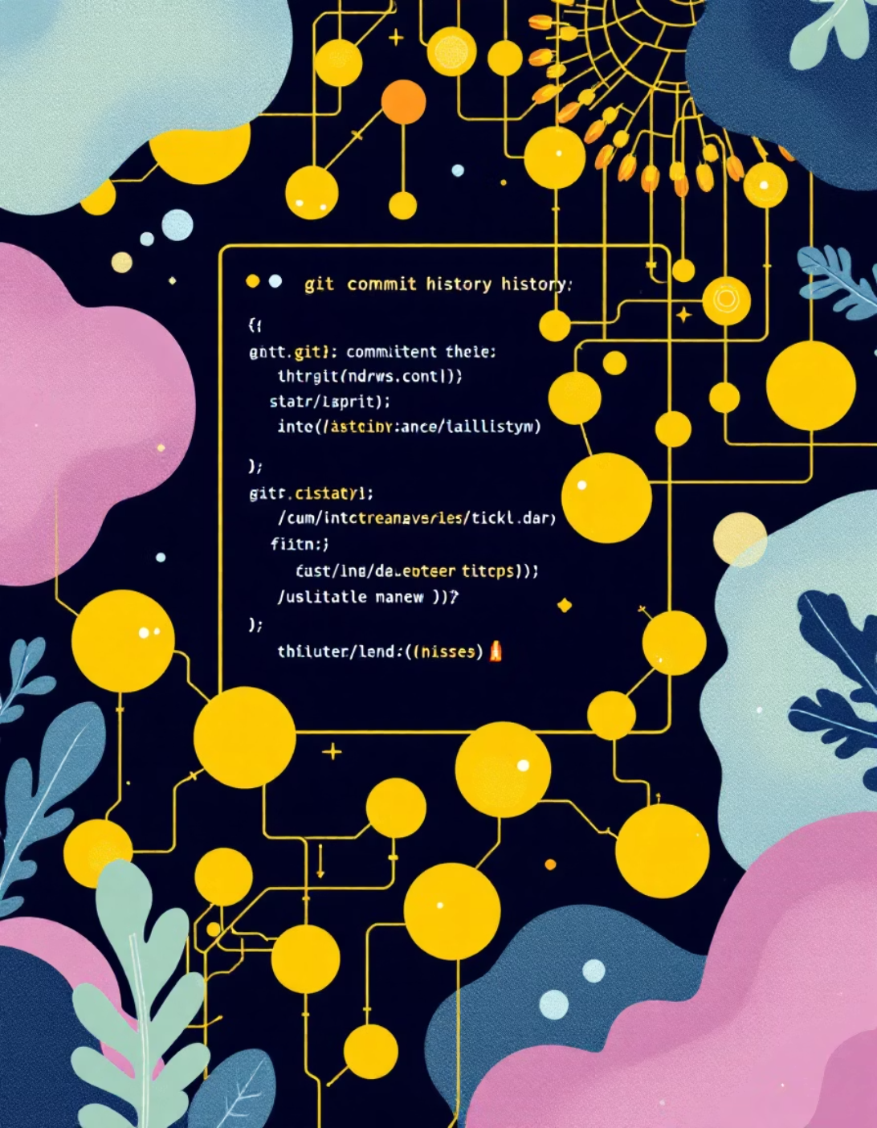
Organisation et Gestion de Projet
Pratiques Professionnelles
Commits réguliers et descriptifs avec messages clairs
Documentation maintenue à jour tout au long du développement
Structure de projet logique et cohérente
Code reproductible sur différentes plateformes
Workflow Git
Historique de commits propre permettant de retracer l'évolution du projet, identification facile des modifications, et restauration rapide si nécessaire.
Exemple d'historique Git bien structuré

Slide 10



Apprentissages et Perspectives Futures
Maîtrise du CP
Comparaisons
Programmation par contraintes appliquée à un problème réel
Analyse comparative d'algorithmes et mesure de performance
Visualisation
Gestion Projet
Représentation graphique intuitive des résultats
Organisation professionnelle du code et de la documentation
Voies d'Extension
Données Réelles
Scalabilité
Variantes
Application à des données financières du marché
Solveurs distribués pour graphes géants
Coloration pondérée et contraintes dynamiques
Questions ?
Projet disponible sur dépôt Git - Contact : alexis@exemple.com

